Slide 1
公務機密維護宣導
臉書亂安裝應用程式洩個資？

Slide 2
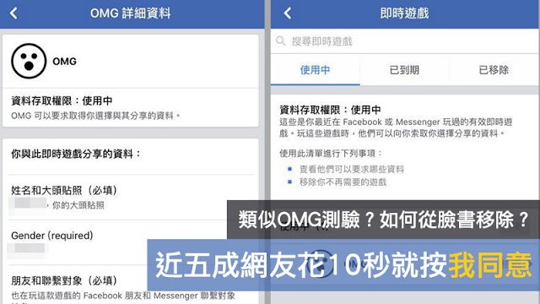
近日瘋傳臉書「OMG」的測試遊戲，被說成病毒的原因是因為對於玩家個資安全和不清楚的訂閱付款，導致個資外洩或不明扣款。至於已經有玩過如 OMG 類似 Facebook 測驗即時遊戲的朋友，都開始擔心是不是跟網友經驗一樣的狀況，被手機訊息通知消費 2580元這樣的狀況。這要怎麼從臉書移除呢？
而且趨勢科技根據統計，有近 5 成的人都有這種狀況，只花個 10 秒閱讀隱私條款就按下「我同意」，對這類聳動標題或看似好玩的心理測驗遊戲沒有抵抗力，對此真的要小心！

Slide 3
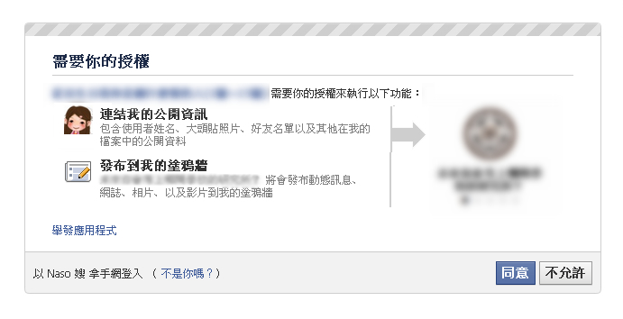
目前臉書各種測試遊戲的風險
「近五成的網友僅花 10 秒閱讀隱私條款，即按下：我同意！」。好奇心讓你的 Facebook 成為詐騙貼文宣傳管道！你玩遊戲的貼文也被轉貼到自己的臉書頁面上，常令使用者不堪其擾。

Slide 4
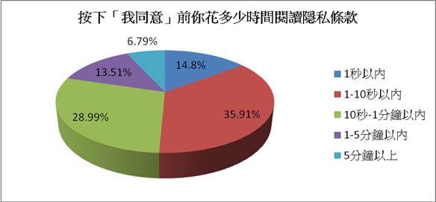
根據趨勢科技的調查，七成的網友看到好玩遊戲時會認真勾選隱私資料的分享權限，但同時也有近五成的網友僅花 10 秒的時間閱讀隱私條款後按下我同意，顯示網友對聳動標題、心理測驗或遊戲的連結，仍不具有抵抗力。

Slide 5
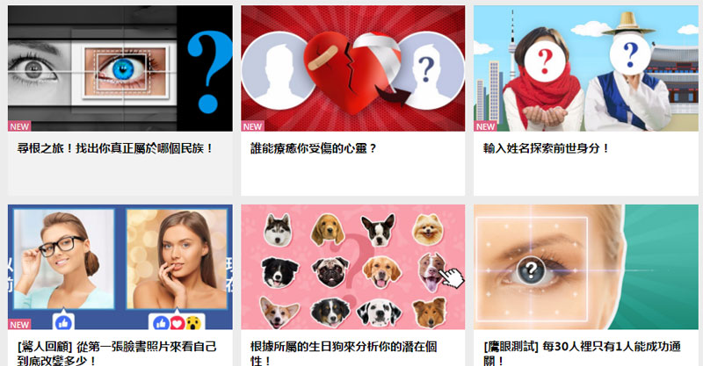
根據 iPhone4.TW 站長「吉米丘」的觀點，簡單來說，臉書上程式跑的各種人格、心理、星座的測試遊戲，幾乎全部都是個資蒐集器。不只蒐集玩家自己的個資，還包括你所有朋友的個資。
「你天真以為對方是慈善工程師，吃飽沒事寫小測驗給你玩不用錢喔？還有你覺得你自己個資外洩不重要，你有問過你的朋友在不在乎他的個資被外漏嗎？」
「你好奇問個資洩漏可以幹嘛？最簡單的就是把你的精準分析資料賣給需要的業者（而且還是你自願幫他們填寫的），是一種幫對方數錢還跟他說聲謝謝的概念。」

Slide 6
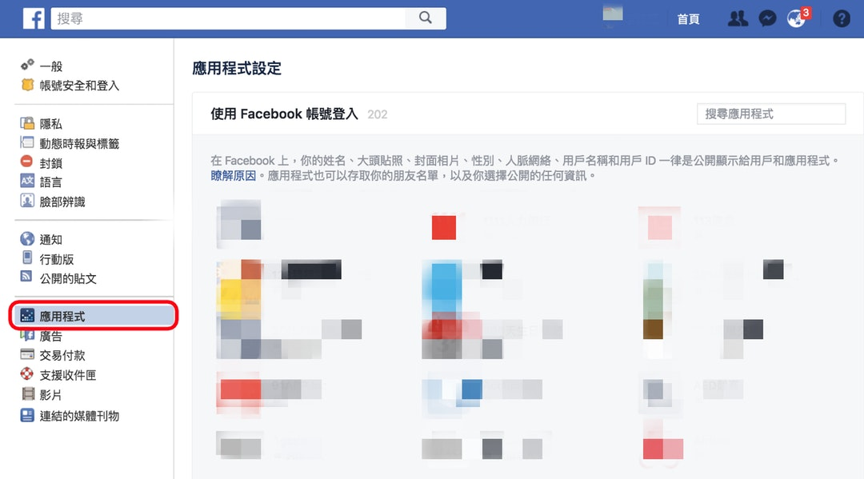
如何保護你的臉書個資（一）
審核Facebook應用程式：你使用Facebook登入的網站、應用程式都可能在你使用完後，持續獲取你的個人資訊。建議進入臉書「設定」頁面，並點擊「應用程式」標籤，查看哪些應用程式與你的帳戶連結，並仔細檢查每個應用的權限，刪除你覺得可疑或不再使用的應用程式。

Slide 7
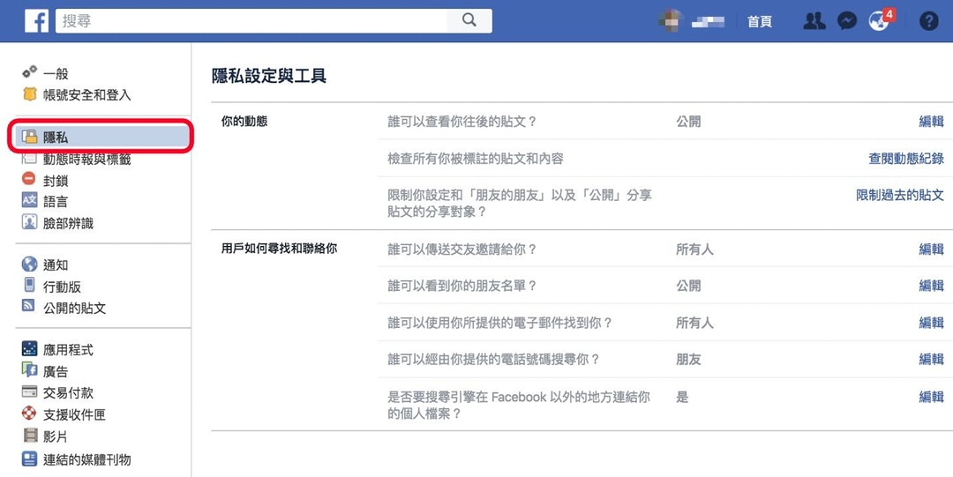
如何保護你的臉書個資（二）
審核你的Facebook隱私設定：如果你擔心應用程式可以看到你和Facebook朋友的詳細訊息，可以進入臉書「設定」頁面並點擊，並點擊「隱私」，檢查你的隱私設定，並儘量減少公開貼文。

Slide 8
結語
雖然一直有報導指出年輕人愈來愈不太喜歡使用臉書，又不斷爆出隱私問題，但以現在臉書的普及程度，仍然是與朋友保持連繫和獲取資訊的重要工具，不管是個人或是企業，想要停止使用臉書並不是容易的事，既然如此就更要注意帳密的安全及隱私，避免為自己和其他人帶來不便。

Slide 9
廉政信箱：苗栗郵政第55號信箱
廉政專線：037-356639
苗栗縣政府政風處 關心您~

